Slide 1




Teori Masuknya Islam ke Indonesia
KELOMPOK 2
1.Ahmad udin
2.M abdul
3.Mirza azam
4.Wahyu jordy
5.Ridho w
6.Rio yanto

Slide 2
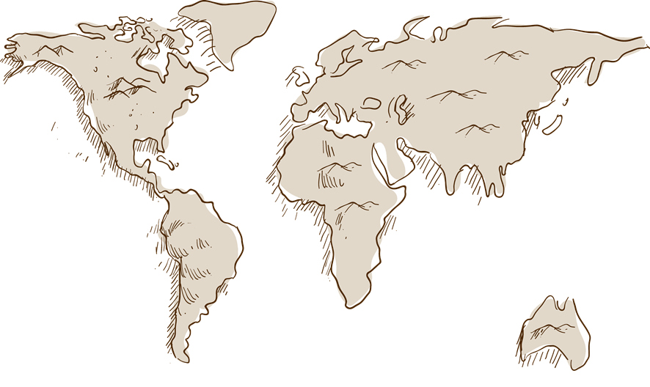

DAFTAR ISI
Teori masuknya islam ke indonesia
Pengaruh masuknya islam
Saluran penyebaran islam

Slide 3

Teori masuknya islam ke indonesia
1.TEORI GUJARAT : Teori Gujarat adalah teori masuknya ajaran agama dan kebudayaan Islam ke Nusantara (Indonesia) melalui para pedagang yang berasal dari Gujarat. Gujarat adalah daerah atau wilayah yang letaknya ada di India bagian Barat.
2. TEORI PERSIA :Teori Persia, agama islam masuk ke Indonesia di antara rentang tahun 7 hingga 13 Masehi melalui pedagang yang berasal dari Persia.
3. TEORI MEKKAH : Teori mekkah ini berargumentasi bahwa Islam yang masuk ke Nusantara berasal langsung dari Arab Saudi.

Slide 4
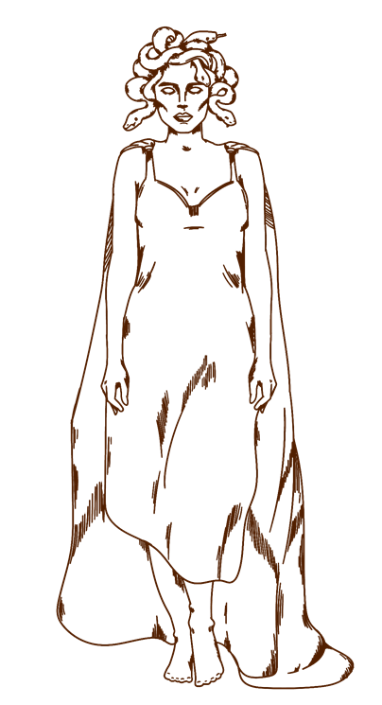
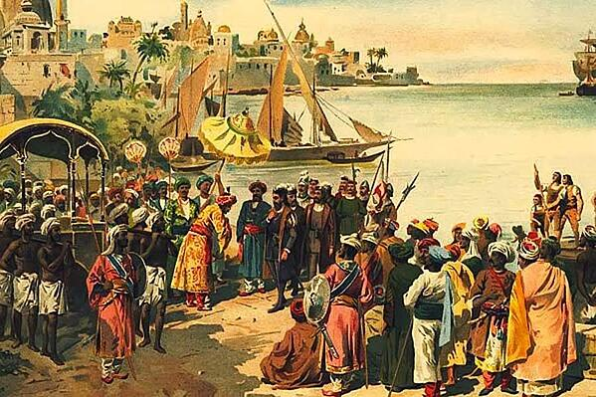

Saluran penyebaran islam
Terdapat 6 saluran :
1.PERDAGANGAN
2.PERKAWINAN
3.TASAWUF
4.PENDIDIKAN
5. KESENIAN
6. POLITIK

Slide 5

Pengaruh masuknya islam
Pengaruh masuknya islam adalah karena perpaduan kebudayaan lokal dan islam menghasilkan akulturasi dalam berbagai bidang kehidupan di Indonesia.
Pengaruh kebudayaaan islam pada masyarakat tercermin pada bidang, antara lain sebagai berikut : kepercayaan terhadap ROH HALUSS

Slide 6



“Jika ada kekurangan saya minta maaf dan jika ada kelebihannya tidak usah dikembalikan karena saya orang yang ikhlas”
OTW SURGAAAA

